Slide 1
Nõmme- ja palumetsade elanikud
Kristi Toomet

Slide 2
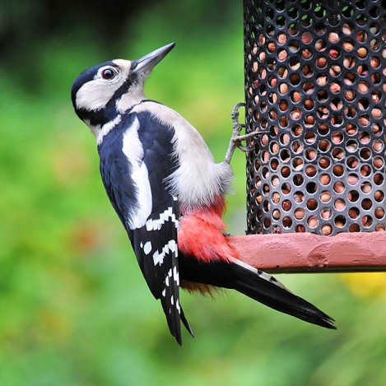
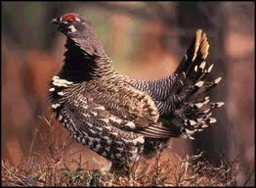
Linnud
RÄHN
METSIS

Slide 3
RÄHN
MUSTRÄHN
Üleni must
Peaaegu poole meetri pikkune
Nokk kollakas
Isaslinnu pealagi punane
Tugevad sabasuled ja kaks tahapoole hoidvat varvast võimaldavad puul püstloodis olla
Toitub putukatest (peamiselt männikahjurid)
NB! Tähtsus – hävitavad kahjureid + loovad pesitsusvõimalusi teistele lindudele
Ei rända talveks lõunasse
Lisaks musträhnile veel suur-kirjurähn ja roherähn

Slide 4
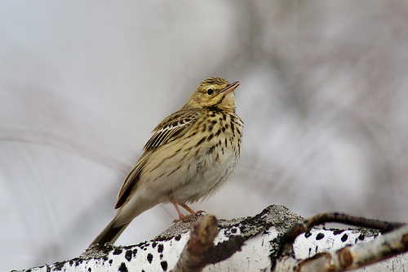
METSKIUR

Slide 5
Putukad
MÄNNIKÄRSAKAS
MÄNNIVAABLANE
Sööb noorte mändide puitu ja koort
Toitub männi okastest

Slide 6
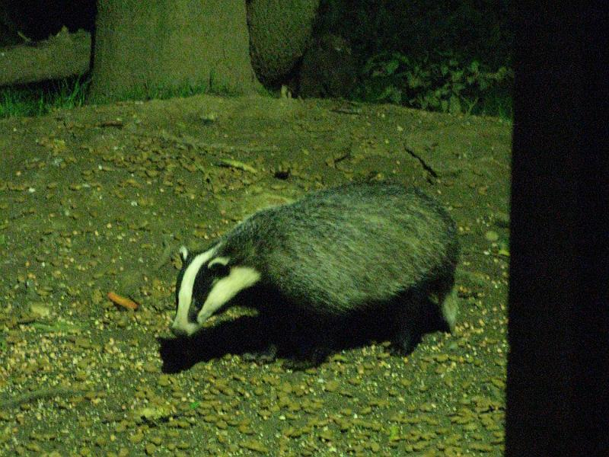
Rajab liivasele pinnasele urge (veekogu juures), ohtrate sisse- ja väljapääsudega
Uru lähedal isiklik tualett
Jässaka kehaga, lühikeste jalgadega, hallikat värvi
Nii taim- (juured ja viljad ) kui loomtoiduline (konnad, teod, hiired) = SEGATOIDULINE
MÄGER

Slide 7
küsimused
Mis on mändide tähtsus loomadele nõmme- ja palumetsades?
Millised rähniliike Sa tunned?
Mida tähendab segatoiduline?

